Slide 1
24-1
These materials are by the Kongki Ka Project and are made available to you under the terms of the Creative Commons Attribution ShareAlike license 4.0.
You have permission to share and redistribute these materials in any format and to make reasonable revisions and adaptations of this translation, provided that:
• You include the above licence and source information.
• If you redistribute these materials or create derivatives, you must distribute your contributions under the same license as the original.
The Holy Bible, Berean Standard Bible, BSB is produced in cooperation with Bible Hub, Discovery Bible, OpenBible.com, and the Berean Bible Translation Committee. This text of God's Word has been dedicated to the public domain.
Tibetan text is from the The Holy Bible in Modern Literary Tibetan, New Tibetan Bible translation.
This translation is made available under the terms of the Creative Commons Attribution-NonCommercial-NoDerivatives 4.0 International license.
Notes:
Checked Kham
24 Isaiah
1. Isaiah’s commission - Isaiah 6:1-8 (Center)
2. “Bring your worthless offerings no longer” - Isaiah 1:1-20 (Left Top)
3. “Those who fashion a graven image are all of them futile” - Isaiah 44:9-20
(Center Top)
4. “Comfort, oh comfort my people.” - Isaiah 40:1-31 (Right Top)
5. “The wolf will dwell with the lamb” - Isaiah 11:1-9, 12:1-6 (Right Center)
6. Immanuel - Isaiah 7:14, 9:1-7, 60:1-5, 61:1-3 (Right Bottom)
7. “Like a lamb that is led to slaughter” - Isaiah 53:1-12 (Center Bottom)
8. “The LORD of hosts will prepare a lavish banquet” - Isaiah 66:18-19, 25:6-9
(Left Bottom)
9. "Ho! Every one who thirsts, come to the waters” - Isaiah 55:1-13 (Left Center)

Slide 2
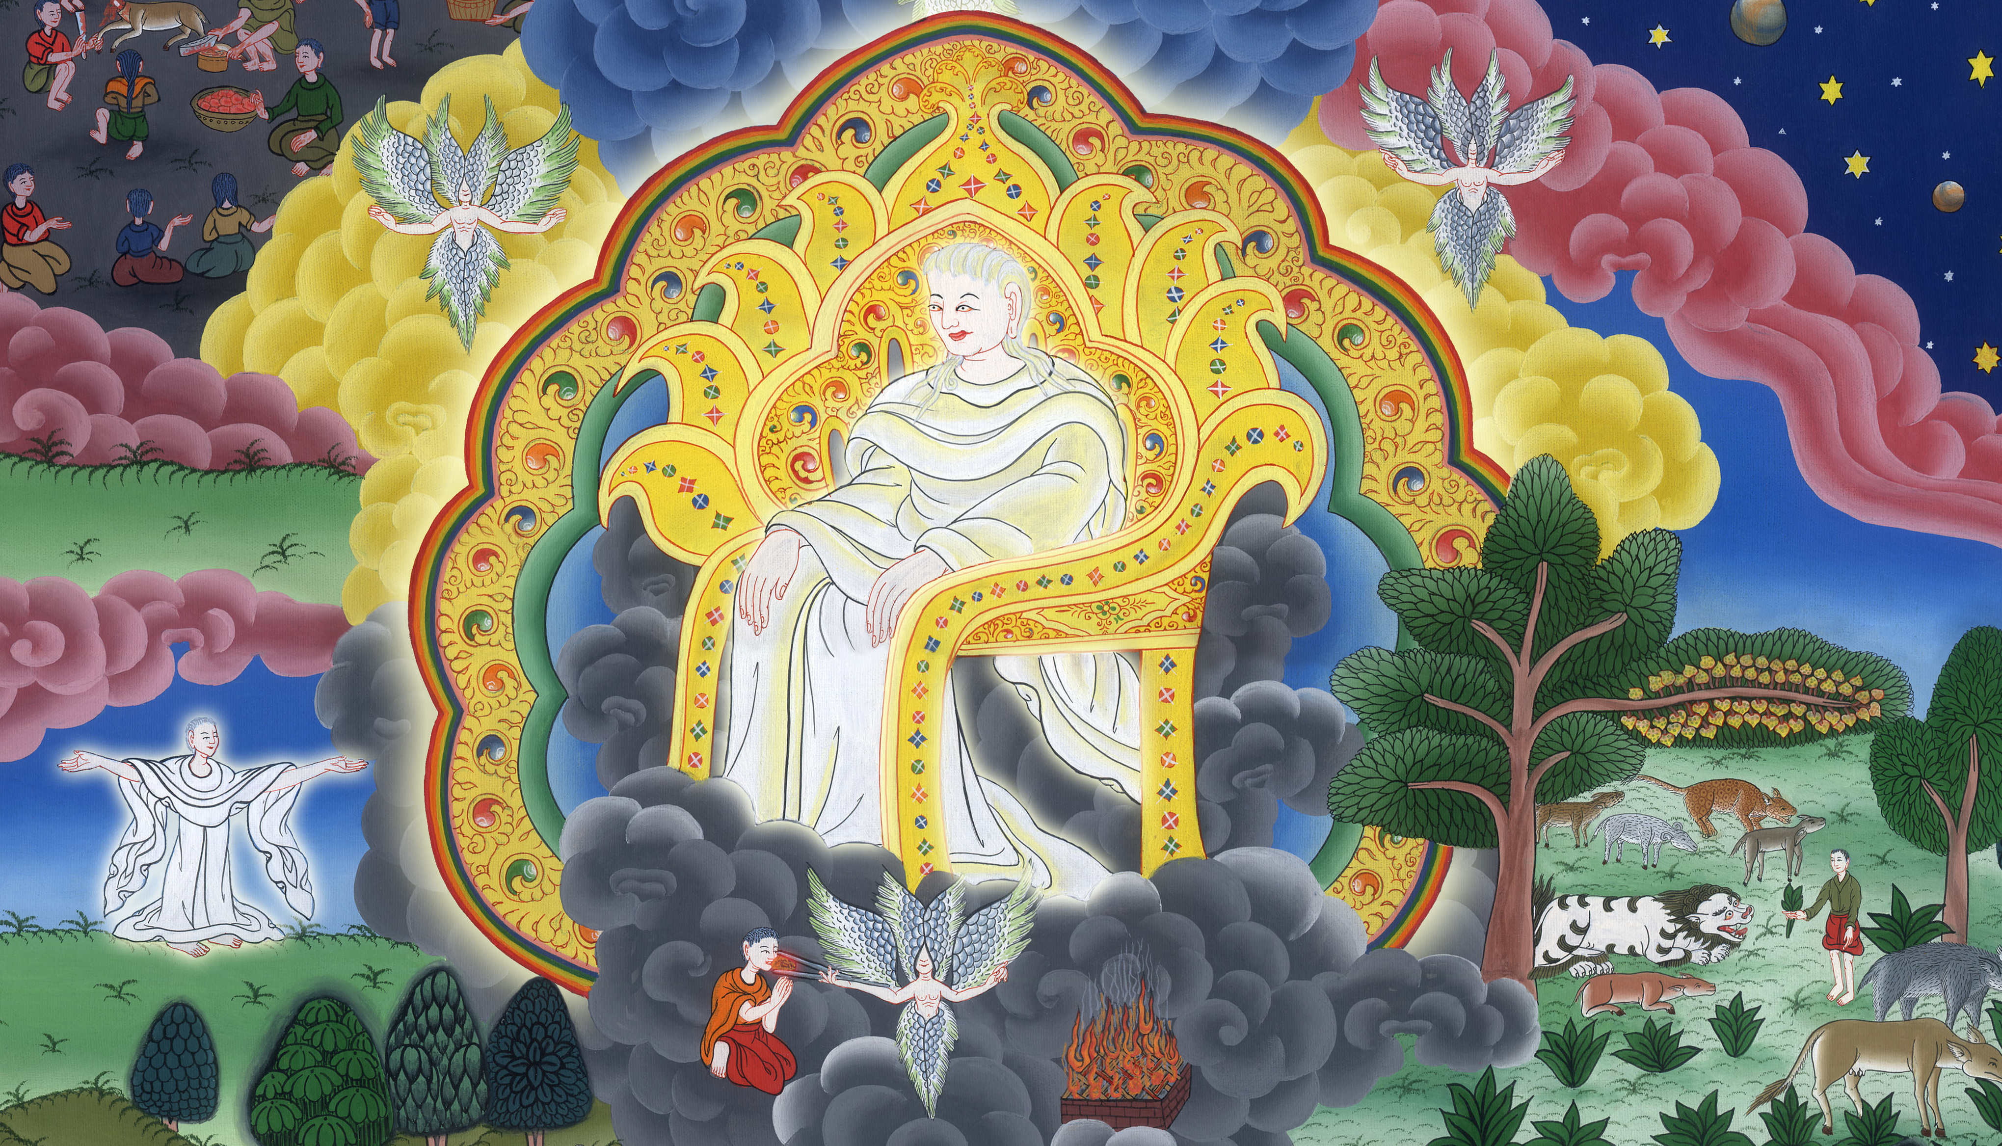
ཡེ་ཤ་ཡཱ 6
གིས་ཡེ་ཤ་ཡཱ་ལ་བཀའ་གནང་བ།

Slide 3
Isaiah’s commission - Isaiah 6:1-8 (Center)
ཡེ་ཤ་ཡཱ 6
གཙོ་བོ་དཀོན་མཆོག་གིས་ཡེ་ཤ་ཡཱ་ལ་བཀའ་གནང་བ།

Slide 4
ཡེ་ཤ་ཡཱ 6
གིས་ཡེ་ཤ་ཡཱ་ལ་བཀའ་གནང་བ།
This work is licensed under a Creative Commons Attribution-ShareAlike 4.0 International License

Slide 5
1In the year that King Uzziah died, I saw the Lord seated on a throne, high and exalted; and the train of His robe filled the temple.
1རྒྱལ་པོ་ཨུ་ཟི་ཡཱ་སྐུ་གཤེགས་པའི་ལོ་དེར། གཙོ་བོ་ཁོང་ཉིད་ཁྲི་མཐོན་པོའི་སྟེང་གོང་དུ་བཀུར་ནས་བཞུགས་འདུག་ལ། ཁོང་གི་ན་བཟའི་སྣེ་མོ་ཡིས་མཆོད་ཁང་ཡོངས་སུ་ཁེབས་ཡོད་པ་ངས་མཐོང་བྱུང་།

Slide 6
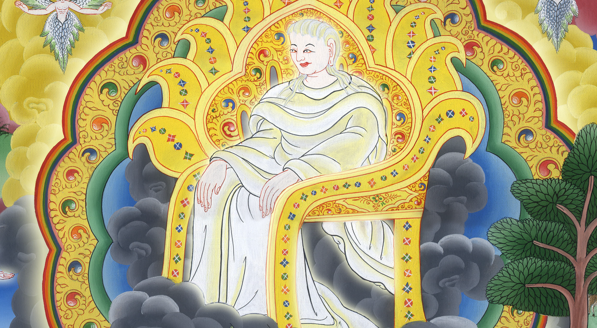
ཡེ་ཤ་ཡཱ 6:1

Slide 7
2Above Him stood seraphim, each having six wings: With two wings they covered their faces, with two they covered their feet, and with two they were flying.
2ཁོང་གི་གོང་དུ་སཱ་རཱབ་རྣམས་ཡོད་ལ་དེ་དག་རེ་རེར་གཤོག་པ་དྲུག་རེ་ཡོད་ཅིང་། གཤོག་པ་གཉིས་ཀྱིས་ཁོང་གི་ཞལ་རས་བཀབ་པ་དང་། གཤོག་པ་གཉིས་ཀྱིས་ཞབས་བཀབ་ལ། གཤོག་པ་གཉིས་ཀྱིས་འཕུར་སྐྱོད་བྱེད་པའོ། །

Slide 8
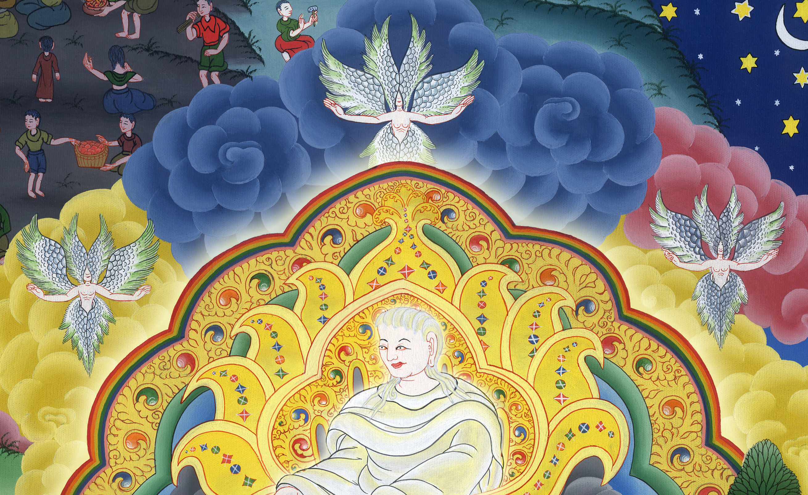
ཡེ་ཤ་ཡཱ 6:2

Slide 9
3And they were calling out to one another:
“Holy, holy, holy is the Lord of Hosts;
all the earth is full of His glory.”
3དེ་དག་གིས་སྐད་ཆེན་པོས་ཕན་ཚུན་ལ། དཔུང་ཚོགས་ཀུན་གྱི་དཀོན་མཆོག་ཡ་ཝཱེ་ནི་དམ་པ། དམ་པ། དམ་པ་ཡིན། ཁོང་གི་གཟི་བརྗིད་ས་གཞི་ཡོངས་ལ་ཁྱབ་བོ་ཞེས་བསྒྲགས་པ་དང་།

Slide 10
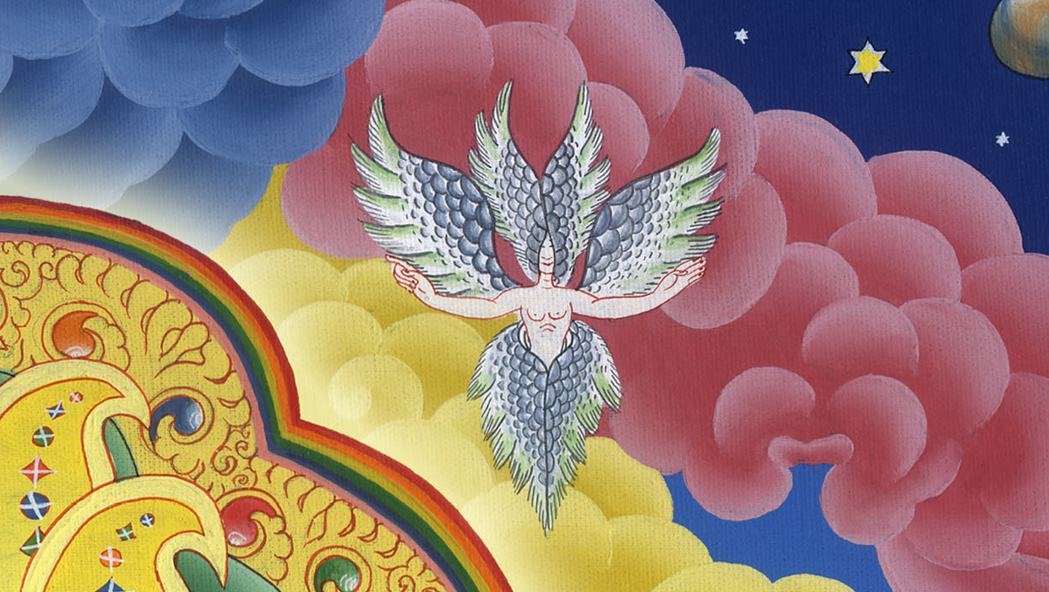
ཡེ་ཤ་ཡཱ 6:3

Slide 11
4At the sound of their voices the doorposts and thresholds shook, and the temple was filled with smoke.
4ཀི་སྒྲ་སྒྲོག་མཁན་གྱི་སྒྲ་དེས་སྒོ་ཐེམ་གྱི་རྩིག་རྨིང་འདར་དུ་བཅུག་ཅིང་མཆོད་ཁང་ལའང་དུ་བས་ཁྱབ།

Slide 12
ཡེ་ཤ་ཡཱ 6:4

Slide 13
5Then I said:
“Woe is me,
for I am ruined,
because I am a man of unclean lips
dwelling among a people of unclean lips;
for my eyes have seen the King,
the Lord of Hosts.”
5དེའི་དུས་སུ་ངས་ང་ལ་ཆག་སྒོ་འབྱུང་ངོ་། །ང་ནི་མེད་པར་གྱུར་ཏོ། །ཅི་ལ་ཞེ་ན། ངའི་ཁ་མི་གཙང་བ་དང་། ང་ནི་ཁ་མི་གཙང་བའི་མི་རྣམས་ཀྱི་དཀྱིལ་དུ་ཡོད་ལ། དཔུང་ཚོགས་ཀུན་གྱི་དཀོན་མཆོག་ཡ་ཝཱེ་སྟེ། རྒྱལ་པོ་ཆེན་པོ་ཁོང་ཉིད་ནི་ངའི་མིག་གིས་མཐོང་བྱུང་ངོ་ཞེས་སྨྲས་པ་ཡིན།

Slide 14
ཡེ་ཤ་ཡཱ 6:5

Slide 15
6Then one of the seraphim flew to me, and in his hand was a glowing coal that he had taken with tongs from the altar.
6དེ་ནས་སཱ་རཱབ་རྣམས་ལས་གཅིག་གིས་མཆོད་ཁྲི་ནས་སྐམ་པས་བླངས་པའི་མེ་རྡོག་ཅིག་ལག་ལ་བཟུང་སྟེ་ངའི་ཕྱོགས་སུ་འཕུར་འོངས་ནས།

Slide 16
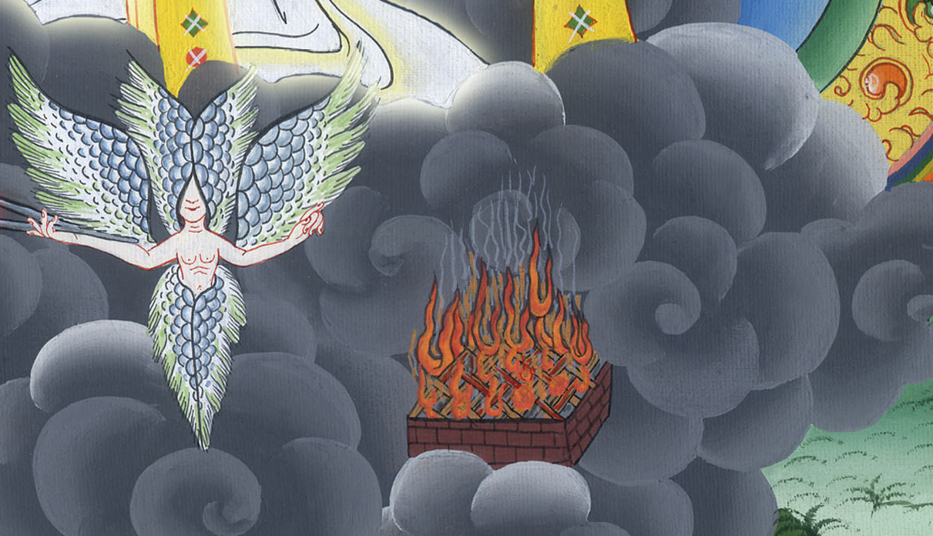
ཡེ་ཤ་ཡཱ 6:6

Slide 17
7And with it he touched my mouth and said:
“Now that this has touched your lips,
your iniquity is removed
and your sin is atoned for.”
7ཁོང་གིས་དེ་ངའི་ཁ་ལ་རེག་ནས་འདི་སྐད་དུ། ལྟོས་དང་། སོལ་བ་འདི་ཁྱོད་ཀྱི་ཁ་ལ་རེག་པས་ཁྱོད་ཀྱི་ཉེས་པ་དག་ཅིང་སྡིག་པ་བསལ་བའོ་ཞེས་གསུངས་སོ། །

Slide 18
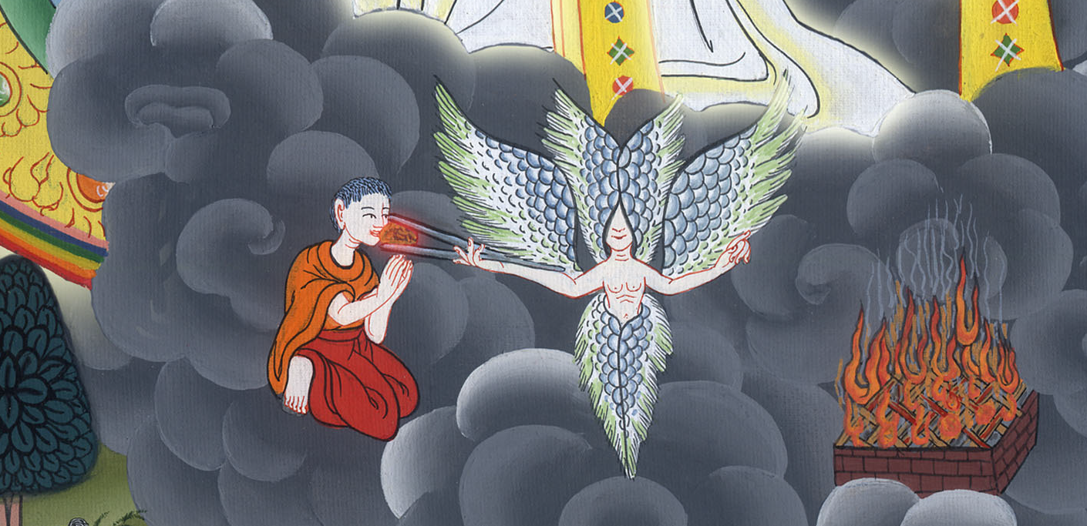
ཡེ་ཤ་ཡཱ 6:7

Slide 19
8Then I heard the voice of the Lord saying:
“Whom shall I send?
Who will go for Us?”
And I said:
“Here am I. Send me!”
8ཡང་ངས་གཙོ་བོས་འདི་སྐད་དུ། བདག་གིས་སུ་ཞིག་མངག་དགོས་སམ། རང་ཅག་གི་ཆེད་དུ་སུ་འགྲོའམ་ཞེས་གསུངས་པ་ཐོས་ནས། ངས་ང་རང་འདི་རུ་ཡོད། ང་རང་མངག་པར་ཞུ་ཞེས་ཞུས་པ་ཡིན།

Slide 20
ཡེ་ཤ་ཡཱ 6:8

